Slide 1
ЕКО-ПЛАКАТ РОЗСЕРДЖЕНА ЗЕМЛЯ
ШКІЛЬНА БІБЛІОТЕКА
ПОНОМАРЕНКІВСЬКА ЗАГАЛЬНООСВІТНЯ ШКОЛА І-ІІІ ступенів РОГАНСЬКОЇ СЕЛИЩНОЇ РАДИ
ХАРКІВСЬКОГО РАЙОНУ ХАРКІВСЬКОЇ ОБЛАСТІ

Slide 2
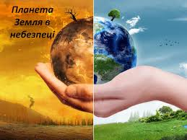

Slide 3
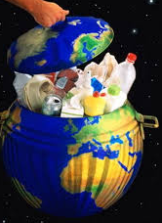
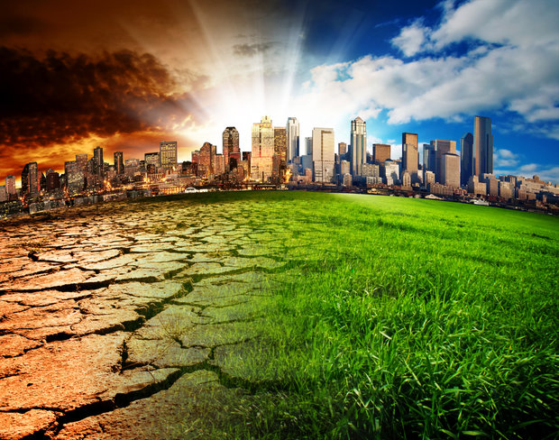
Всі знають, який згубний вплив на нашу планету надає людська діяльність

Slide 4
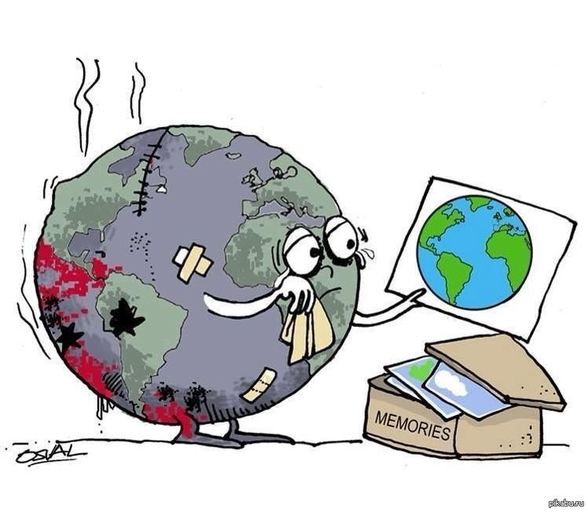
Та й кожен з нас з легкістю назве як мінімум 10 причин, чому планета може нас зневажати, але чи замислюємося ми про них?

Slide 5
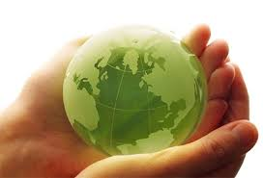
До Вашої уваги нова серія плакатів "Розсерджена
Земля", веселі комікси, які зовсім не радують.

Slide 6
На них головний персонаж робіт Франтішека Заннера – планета Земля.
І вона дуже,
ДУЖЕ
незадоволена
нами.

Slide 7
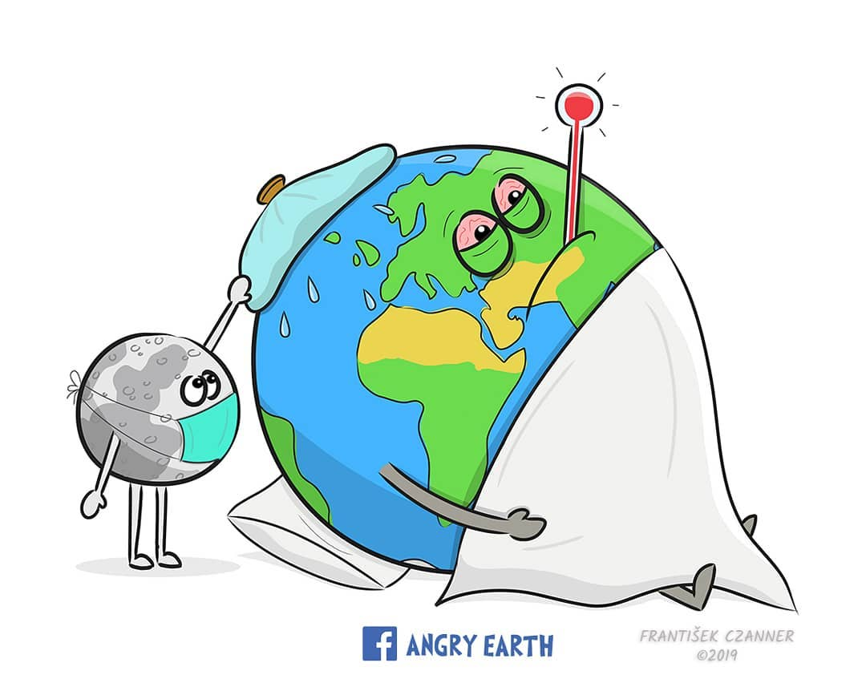
ЗЕМЛІ ДУЖЕ ПОГАНО ВІД ТОГО, ЩО НАКОЇЛА ЛЮДИНА…

Slide 8
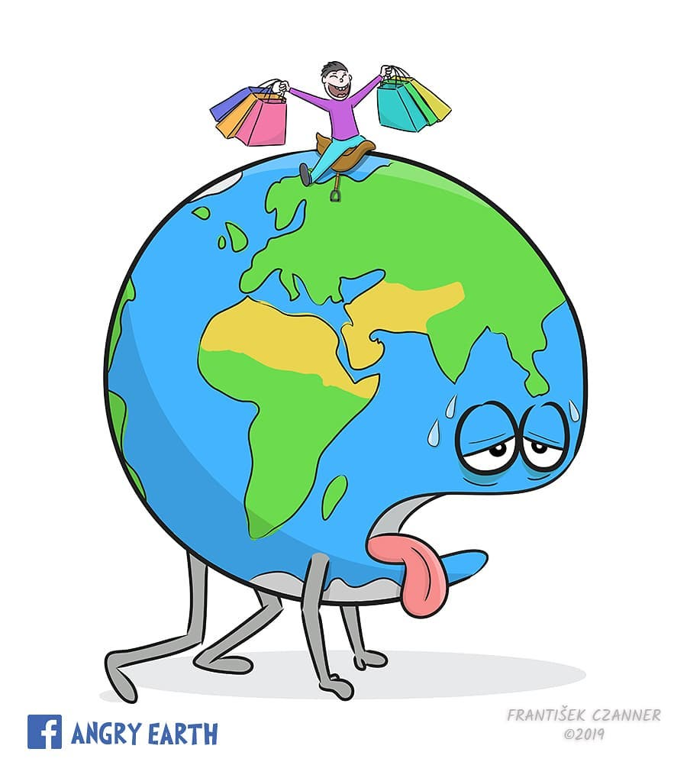
S0S!!! СПОЖИВАЦТВО

Slide 9
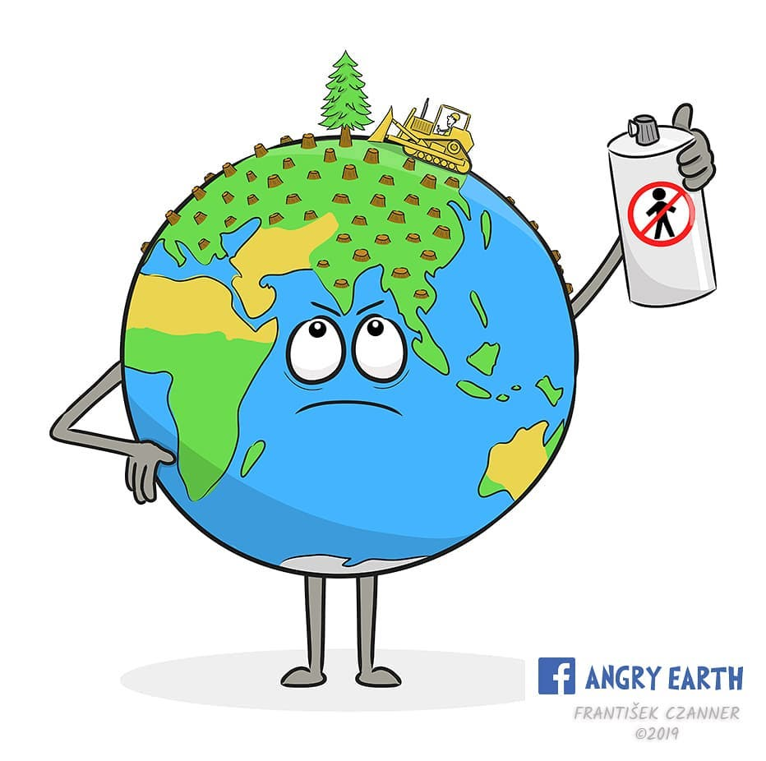
S0S!!! ВИРУБКА ЛІСІВ

Slide 10
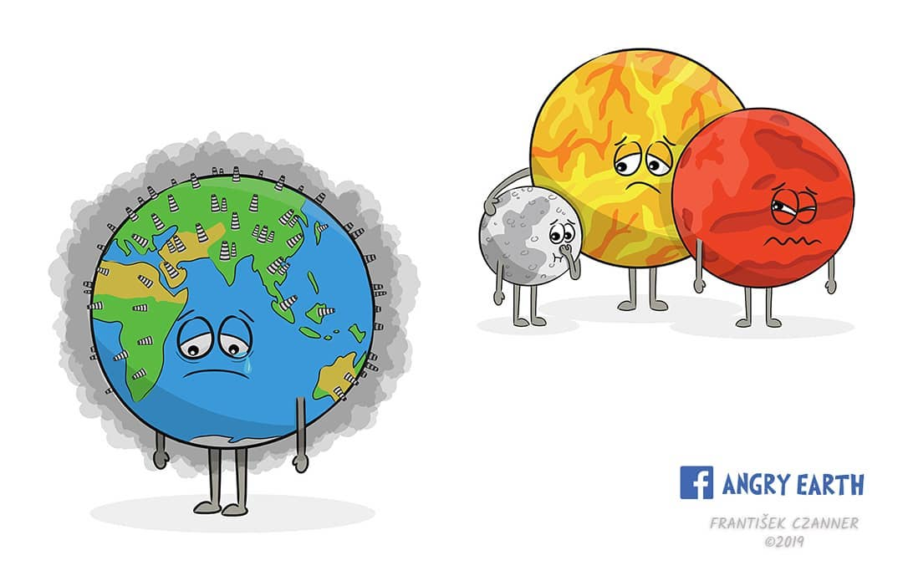
S0S!!! ЗАБРУДНЕННЯ ДОВКІЛЛЯ

Slide 11
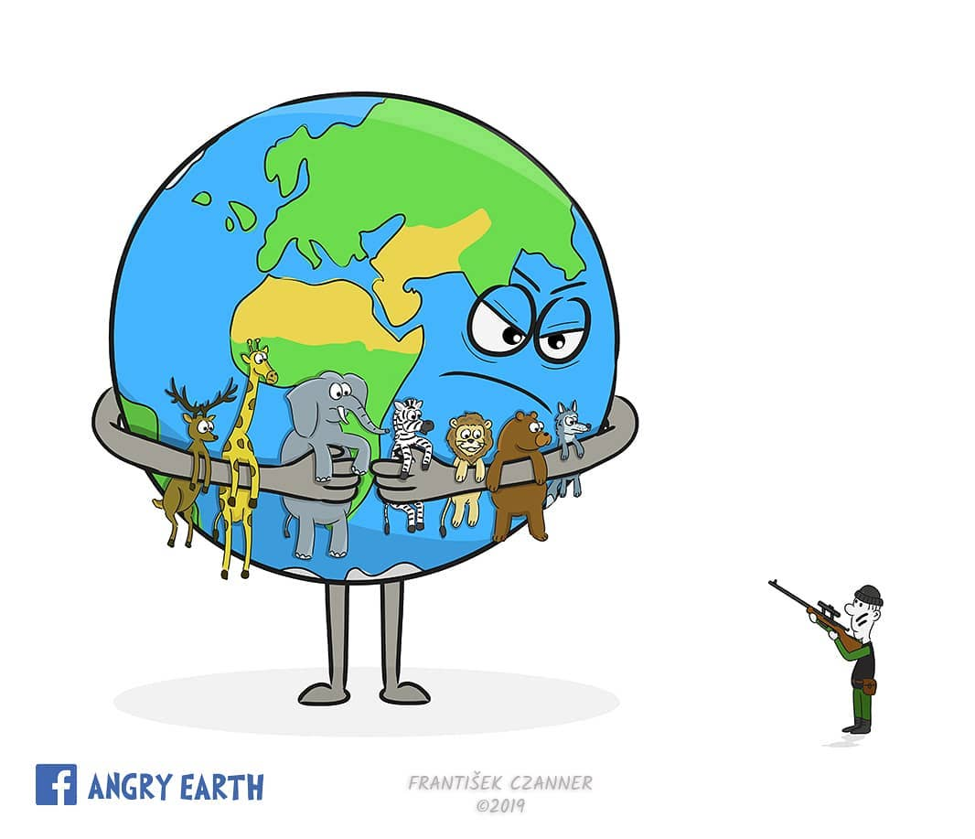
S0S!!! ПОЛЮВАННЯ ТА БРАКОНЬЄРСТВО- ЗЛО

Slide 12
S0S!!! ГЛОБАЛЬНЕ ПОТЕПЛІННЯ

Slide 13
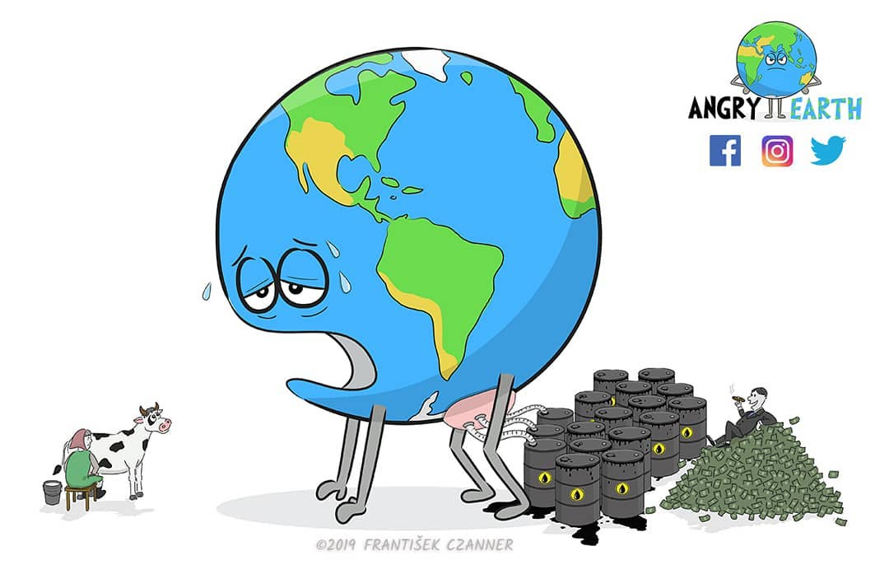
S0S!!! ПОТРІБНО БІЛЬШЕ НАФТИ

Slide 14
ЩЕ БІЛЬШЕ…

Slide 15
S0S!!! ЗАЛИШТЕ КИТІВ У СПОКОЇ!

Slide 16
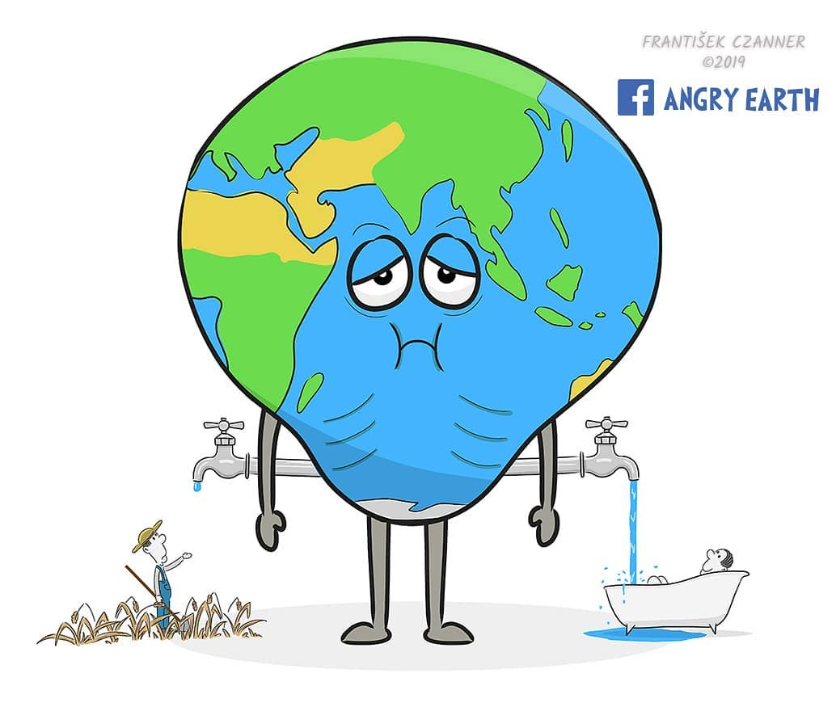
S0S!!! НЕРАЦІОНАЛЬНЕ ВИКОРИСТАННЯ ВОДИ

Slide 17
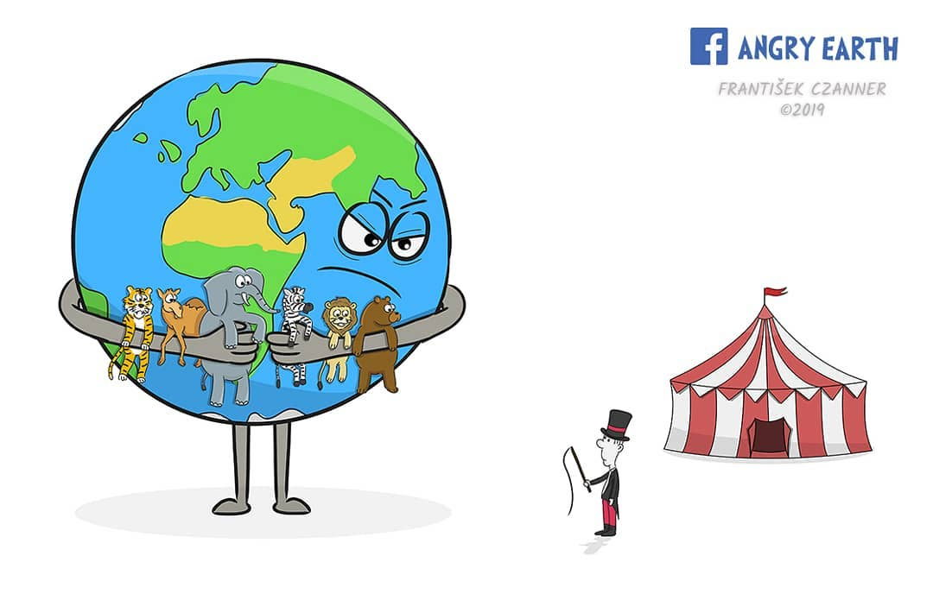
S0S!!! ЦИРКИ З ТВАРИНАМИ - ЗЛО

Slide 18
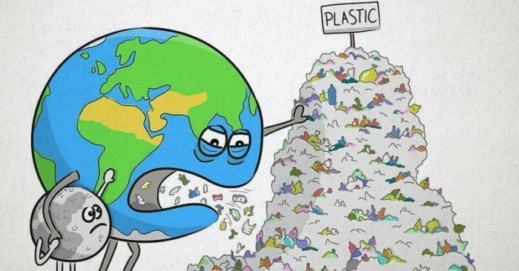
S0S!!! Пластик не розкладається повністю

Slide 19
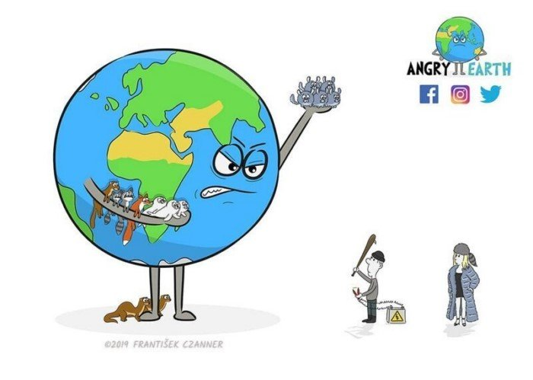
S0S!!! Вбивство пухнастиків в ім'я моди

Slide 20
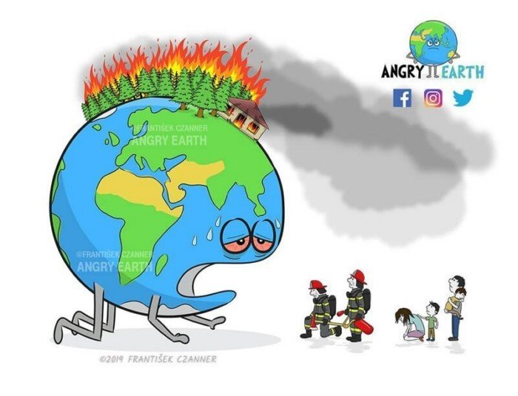
S0S!!! Лісові пожежі

Slide 21
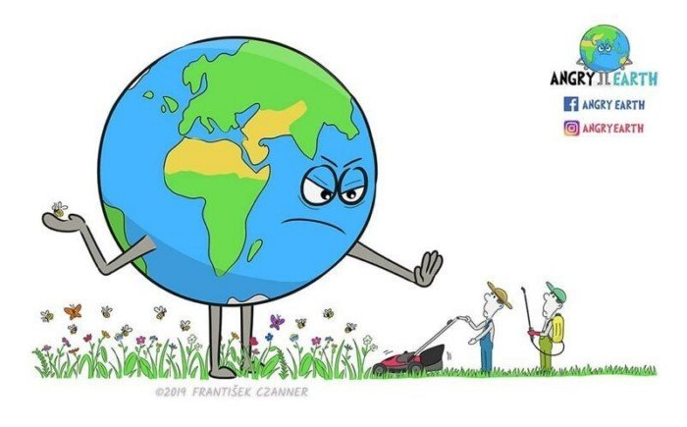
S0S!!! Якщо на планеті не залишиться бджіл,
у людства залишиться 4 роки до повного вимирання
«Не буде бджіл, не буде запилення; не буде рослин, не стане ні тварини, ні людини»
Альберт Ейнштейн

Slide 22
БЕРЕЖІТЬ ЗЕМЛЮ!

